Slide 1
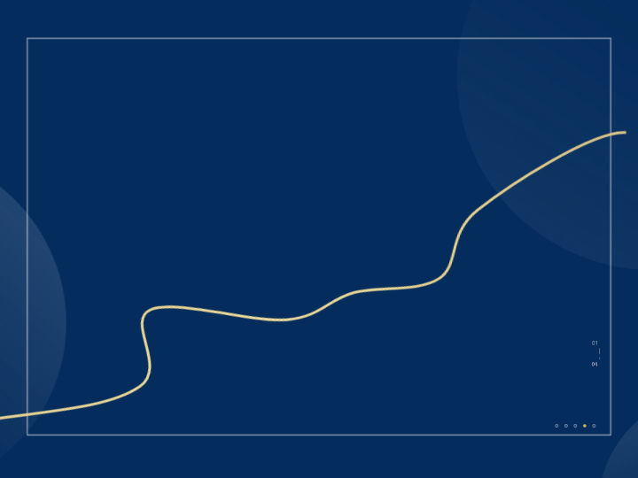
VAST Challenge 2021 MC3
消息类型可视化分析
——数据可视化课题报告
18组成员：
楼昊 2302100119 统领+整合+优化
朱文杰 2302100120 问题1和2
马均豪 2302100123 整合+写报告
黄克轩 2302100135 汇报演讲
潘永川 2302100110 PPT+问题3
使用的工具：Trae CN,auto

Slide 2

一.背景与问题
二.挑战1：消息分类
三.挑战2：风险水平演变
目录
四.挑战3：派遣队伍

Slide 3

一.背景与问题
背景：
2014年1月23日，阿比拉发生了多起事件。你被要求基于有限的信息进行回顾性分析。你的目标是识别风险，以及这些风险本可以如何更有效地缓解。
目录
数据：
1.被自动过滤器识别为可能与正在发生的事件相关的微型博客记录
2.阿比拉、克罗诺斯地方警察和消防部门紧急调度的文字记录
3.阿比拉的地图和背景资料
背景
问题1
问题2
问题3
背景

Slide 4
一.背景与问题
背景：
2014年1月23日，阿比拉发生了多起事件。你被要求基于有限的信息进行回顾性分析。你的目标是识别风险，以及这些风险本可以如何更有效地缓解。
数据：
1.被自动过滤器识别为可能与正在发生的事件相关的微型博客记录
2.阿比拉、克罗诺斯地方警察和消防部门紧急调度的文字记录
3.阿比拉的地图和背景资料
问题1：
利用可视化分析，描述数据集中不同类型的信息。有意义的事件报告与普通聊天、垃圾信息、其他信息有什么区别？
问题2：
利用可视化分析来表现和评估公众风险水平在当晚的演变。考虑这种情况可能带来的后果以及可能受影响的人数。
背景
问题1
问题2
问题3
背景
问题1

Slide 5
一.背景与问题
背景：
2014年1月23日，阿比拉发生了多起事件。你被要求基于有限的信息进行回顾性分析。你的目标是识别风险，以及这些风险本可以如何更有效地缓解。
数据：
1.被自动过滤器识别为可能与正在发生的事件相关的微型博客记录
2.阿比拉、克罗诺斯地方警察和消防部门紧急调度的文字记录
3.阿比拉的地图和背景资料
问题1：
利用可视化分析，描述数据集中不同类型的内容。有意义的事件报告与普通聊天、垃圾信息、垃圾信息有什么区别？
问题2：
利用可视化分析来表现和评估公众风险水平在当晚的演变。考虑这种情况可能带来的后果以及可能受影响的人数。
问题3：
如果你能派一支第一响应者团队去任何一个地方，你会去哪里？请说明你的理由。如果你必须实时回应事件，而不是事后回应，你的反应会有什么不同？
背景
问题1
问题2
问题3
背景
问题1
问题2

Slide 6
一.背景与问题
背景：
2014年1月23日，阿比拉发生了多起事件。你被要求基于有限的信息进行回顾性分析。你的目标是识别风险，以及这些风险本可以如何更有效地缓解。
数据：
1.被自动过滤器识别为可能与正在发生的事件相关的微型博客记录
2.阿比拉、克罗诺斯地方警察和消防部门紧急调度的文字记录
3.阿比拉的地图和背景资料
问题2：
利用可视化分析来表现和评估公众风险水平在当晚的演变。考虑这种情况可能带来的后果以及可能受影响的人数。
问题3：
如果你能派一支第一响应者团队去任何一个地方，你会去哪里？请说明你的理由。如果你必须实时回应事件，而不是事后回应，你的反应会有什么不同？
问题2
问题3
背景
问题1
问题2
问题3

Slide 7
问题一
利用可视化分析，描述数据集中不同类型的信息。有意义的事件报告与普通聊天、垃圾信息、其他信息有什么区别？
问题2：
利用可视化分析来表现和评估公众风险水平在当晚的演变。考虑这种情况可能带来的后果以及可能受影响的人数。
问题3
问题1
问题2
问题3

Slide 8
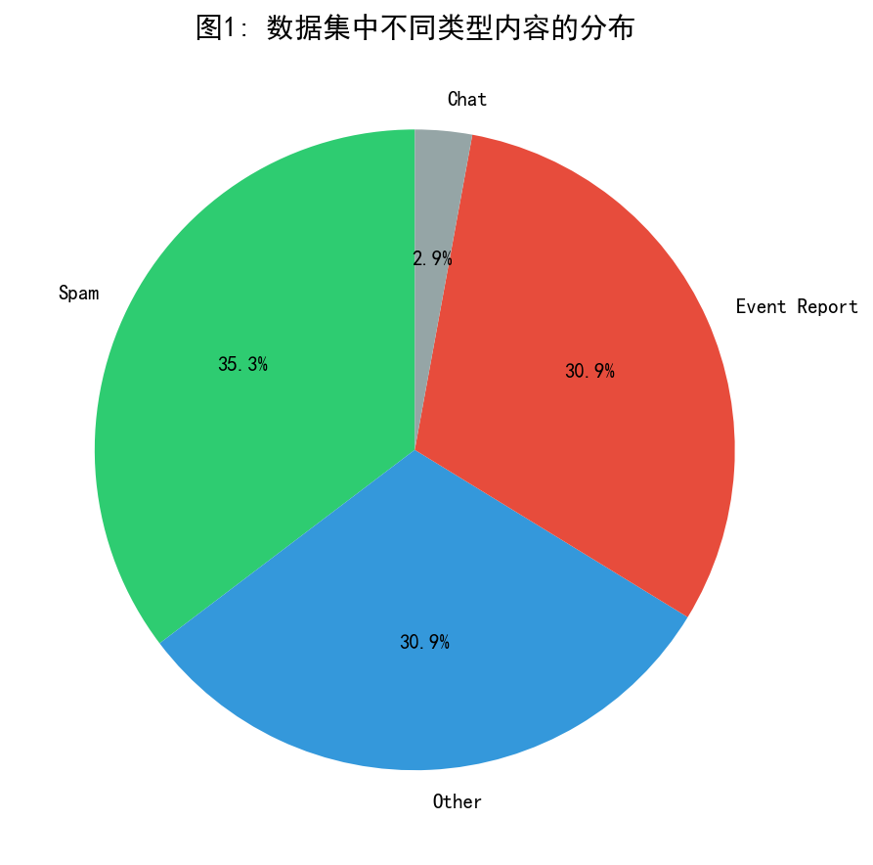
利用可视化分析，描述数据集中不同类型的信息。有意义的事件报告与普通聊天、垃圾信息、其他信息有什么区别？
数量占比：
由内容类型分布饼图可知：
垃圾信息占比最高，
事件报告与其他类型占比相近，聊天占比最低。
问题2：
利用可视化分析来表现和评估公众风险水平在当晚的演变。考虑这种情况可能带来的后果以及可能受影响的人数。
Spam--垃圾信息
Even Report--事件报告
Chat--闲聊
Other--其他
问题3
问题1
问题2
问题3

Slide 9
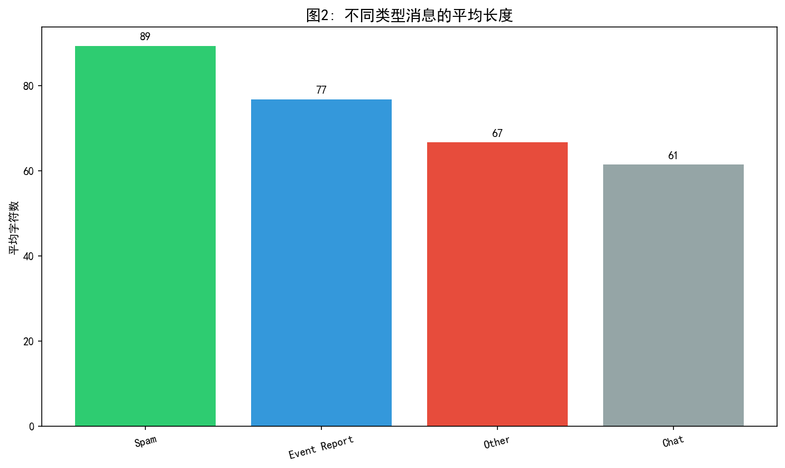
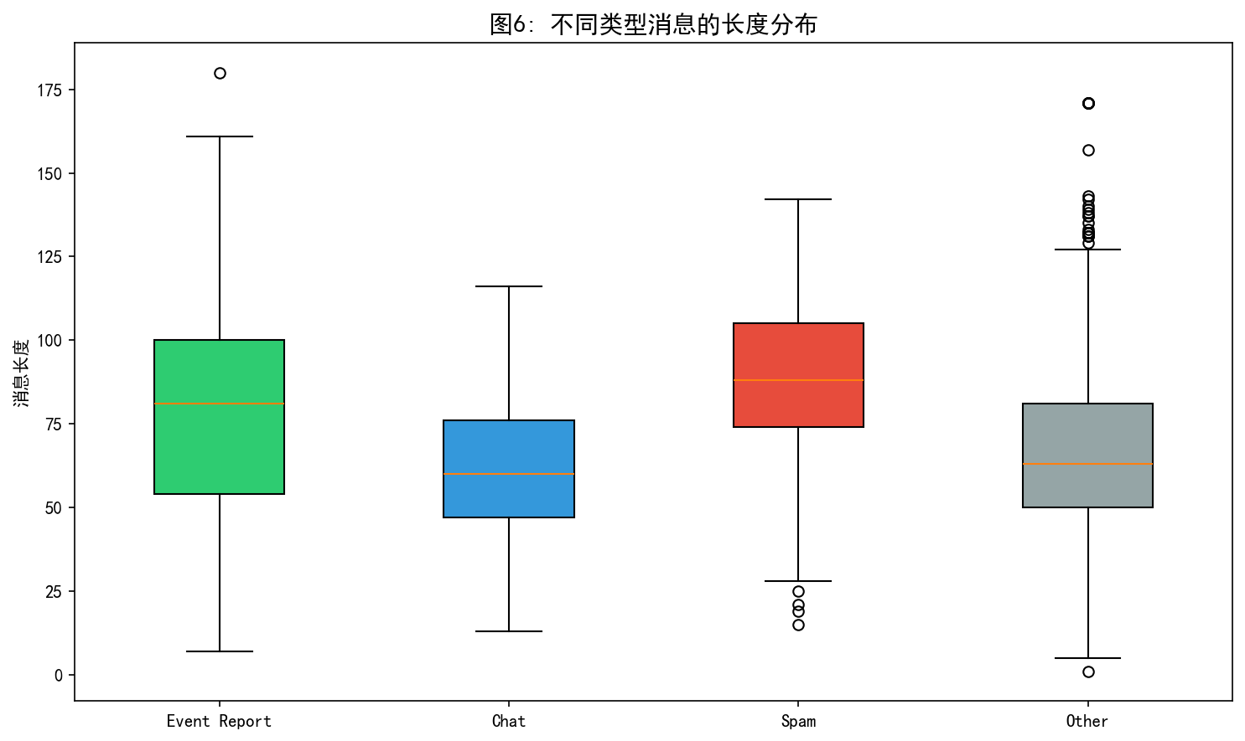
利用可视化分析，描述数据集中不同类型的信息。有意义的事件报告与普通聊天、垃圾信息、其他信息有什么区别？
问题2：
利用可视化分析来表现和评估公众风险水平在当晚的演变。考虑这种情况可能带来的后果以及可能受影响的人数。
Spam--垃圾信息
Even Report--事件报告
Chat--闲聊
Other--其他
信息篇幅：
结合图2、图6可见，垃圾信息不仅平均文本长度最长，长度离散程度也最大，文本格式杂乱；事件报告平均长度次之，篇幅分布集中稳定；聊天类消息字符数最少，长度波动极小。
问题1
问题2
问题3

Slide 10
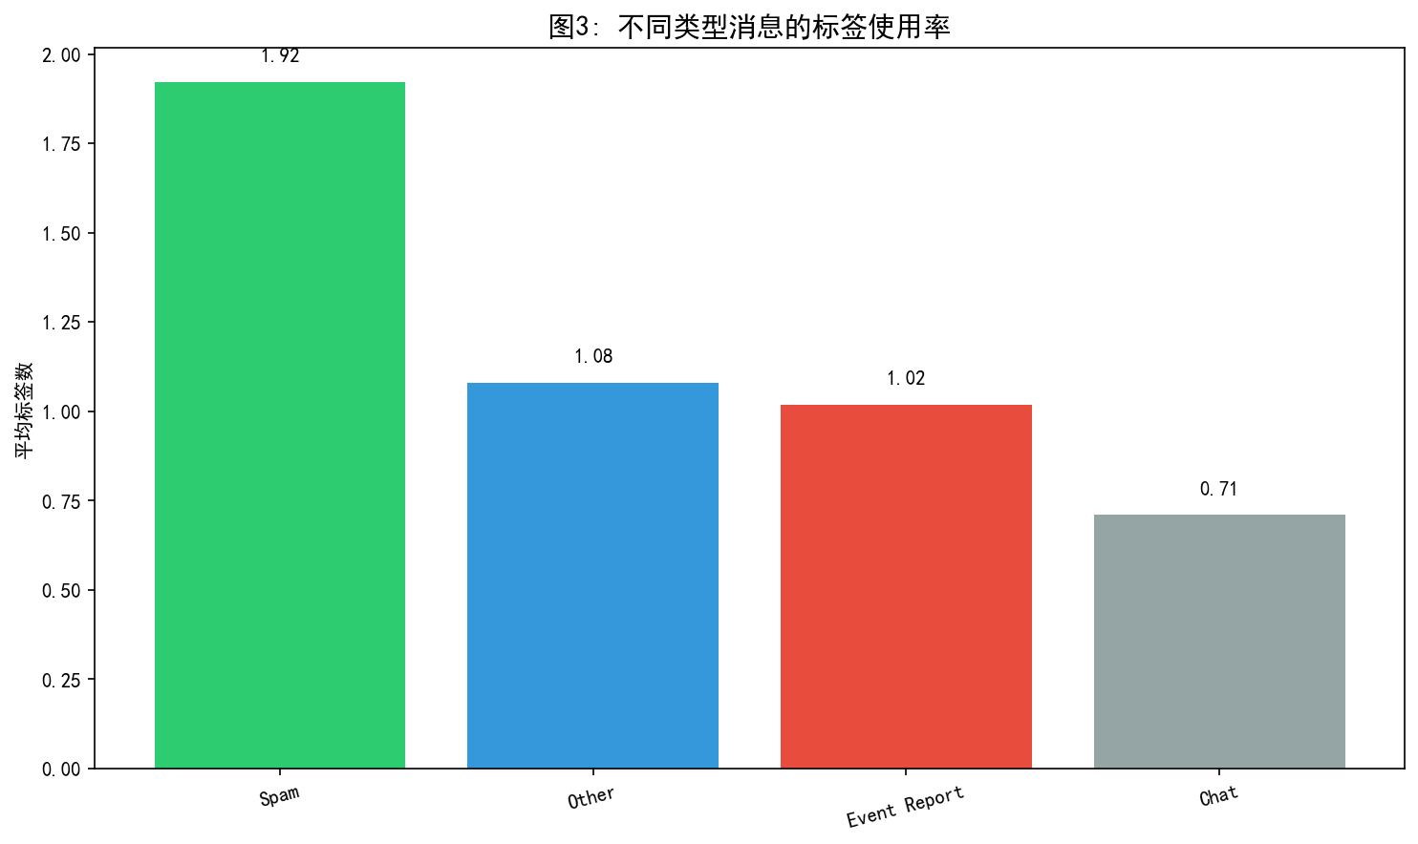
利用可视化分析，描述数据集中不同类型的信息。有意义的事件报告与普通聊天、垃圾信息、其他信息有什么区别？
Spam--垃圾信息
Even Report--事件报告
Chat--闲聊
Other--其他
问题2：
利用可视化分析来表现和评估公众风险水平在当晚的演变。考虑这种情况可能带来的后果以及可能受影响的人数。
标签使用率：
标签使用率柱状图显示，垃圾信息大量使用话题标签用于引流，其余三类内容标签使用频次普遍偏低，聊天最低。
问题1
问题2
问题3

Slide 11
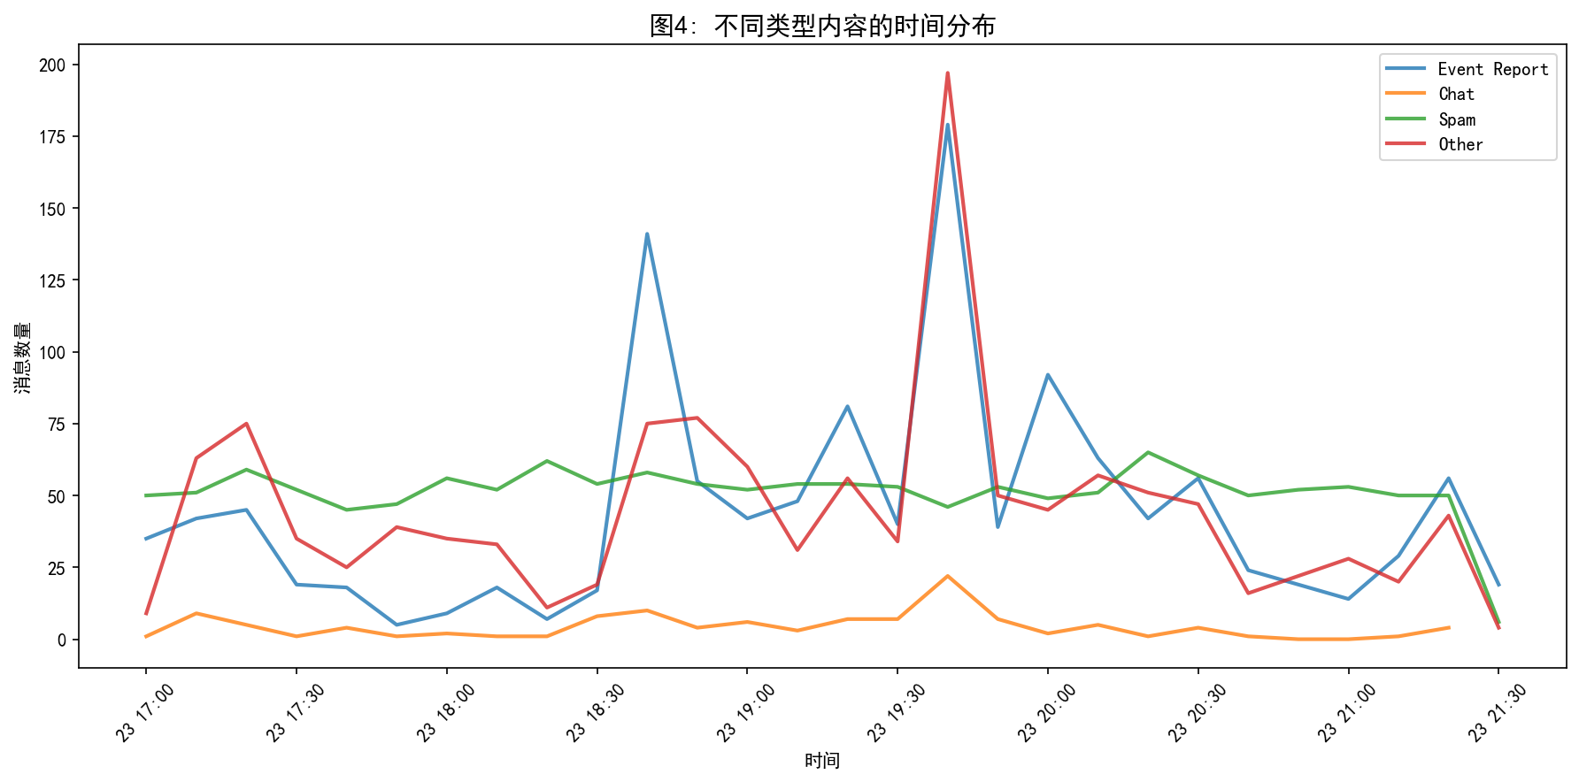
利用可视化分析，描述数据集中不同类型的信息。有意义的事件报告与普通聊天、垃圾信息、其他信息有什么区别？
Spam--垃圾信息
Even Report--事件报告
Chat--闲聊
Other--其他
问题2：
利用可视化分析来表现和评估公众风险水平在当晚的演变。考虑这种情况可能带来的后果以及可能受影响的人数。
时序：
时序折线图体现出明显差异：事件报告呈脉冲式爆发，集中在特定时段出现峰值，和突发事件高度关联；垃圾信息、闲聊、其他内容全天发布节奏平稳。
问题1
问题2
问题3

Slide 12
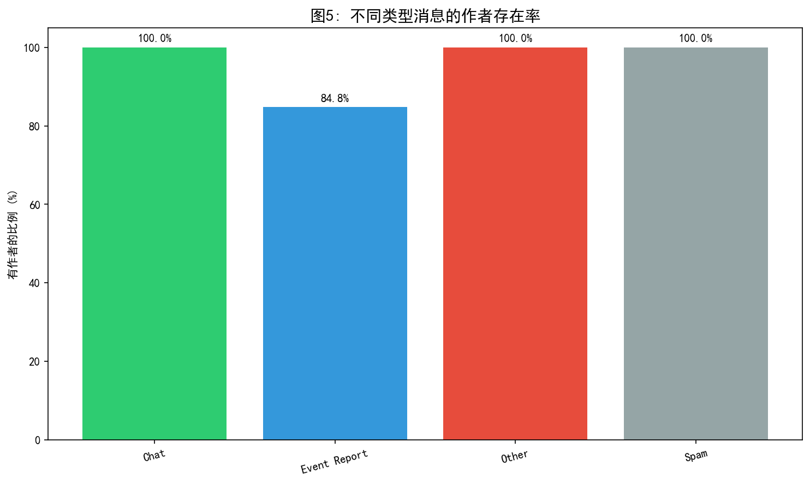
利用可视化分析，描述数据集中不同类型的信息。有意义的事件报告与普通聊天、垃圾信息、其他信息有什么区别？
问题2：
利用可视化分析来表现和评估公众风险水平在当晚的演变。考虑这种情况可能带来的后果以及可能受影响的人数。
Spam--垃圾信息
Even Report--事件报告
Chat--闲聊
Other--其他
作者存在率：
作者存在率柱状图表明，事件报告存在匿名发布现象，作者留存率偏低，另外三类消息基本均标注完整作者信息。
问题1
问题2
问题3

Slide 13
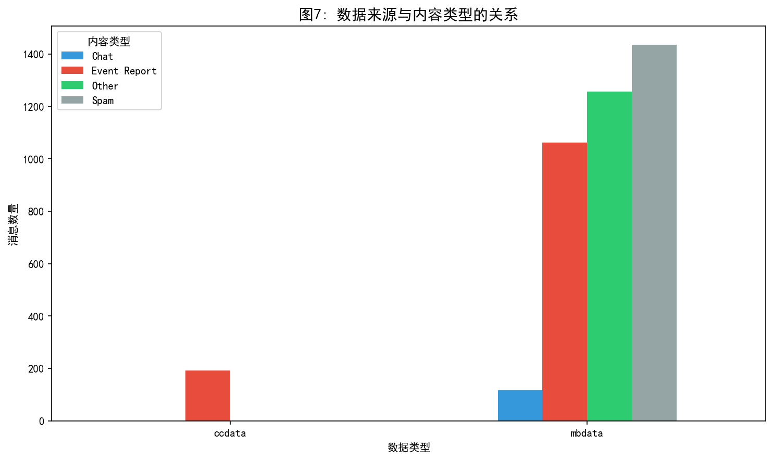
利用可视化分析，描述数据集中不同类型的信息。有意义的事件报告与普通聊天、垃圾信息、其他信息有什么区别？
问题2：
利用可视化分析来表现和评估公众风险水平在当晚的演变。考虑这种情况可能带来的后果以及可能受影响的人数。
Spam--垃圾信息
Even Report--事件报告
Chat--闲聊
Other--其他
ccdata--官方
mbdata--非官方
数据源与内容的关联：
官方调度数据源ccdata仅产生事件报告，是应急信息专属渠道；社交数据源mbdata混杂全部四类消息，信息复杂度高。
问题1
问题2
问题3

Slide 14
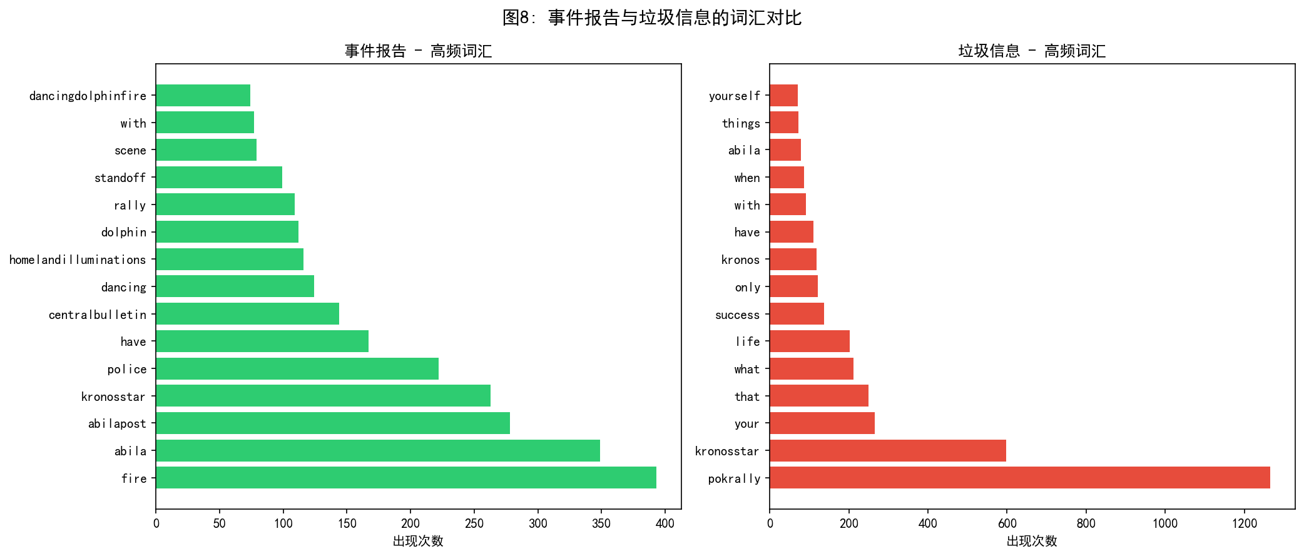
利用可视化分析，描述数据集中不同类型的信息。有意义的事件报告与普通聊天、垃圾信息、其他信息有什么区别？
问题2：
利用可视化分析来表现和评估公众风险水平在当晚的演变。考虑这种情况可能带来的后果以及可能受影响的人数。
词汇对比：(事件报告vs垃圾信息)
事件报告高频词以火情、警务、集会等应急相关词汇为主，偏向事件纪实；垃圾信息则以营销、推广类词汇为主，商业引流属性显著。
问题1
问题2
问题3

Slide 15
利用可视化分析，描述数据集中不同类型的信息。有意义的事件报告与普通聊天、垃圾信息、其他信息有什么区别？
问题一总结：
四类消息特征区分度极高。
1.事件报告依托官方渠道、随突发事件集中发布、用词贴合应急场景，存在匿名发布情况；
2.垃圾信息文本冗长、滥用标签、营销语义突出，全天候均匀发布；
3.闲聊内容简短、发布平稳、体量最少；
4.其余内容各项特征介于中间水平。
问题二
利用可视化分析来表现和评估公众风险水平在当晚的演变。考虑这种情况可能带来的后果以及可能受影响的人数。
问题2：
利用可视化分析来表现和评估公众风险水平在当晚的演变。考虑这种情况可能带来的后果以及可能受影响的人数。
问题1
问题2
问题3

Slide 16
利用可视化分析，描述数据集中不同类型的信息。有意义的事件报告与普通聊天、垃圾信息、其他信息有什么区别？
问题一总结：
四类消息特征区分度极高。
1.事件报告依托官方渠道、随突发事件集中发布、用词贴合应急场景，存在匿名发布情况；
2.垃圾信息文本冗长、滥用标签、营销语义突出，全天候均匀发布；
3.闲聊内容简短、发布平稳、体量最少；
4.其余内容各项特征介于中间水平。
问题二
利用可视化分析来表现和评估公众风险水平在当晚的演变。考虑这种情况可能带来的后果以及可能受影响的人数。
问题1
问题2
问题3

Slide 17
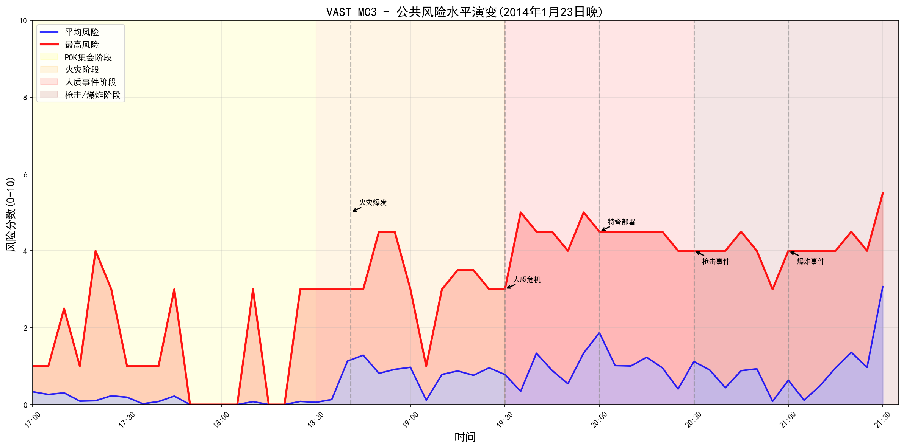
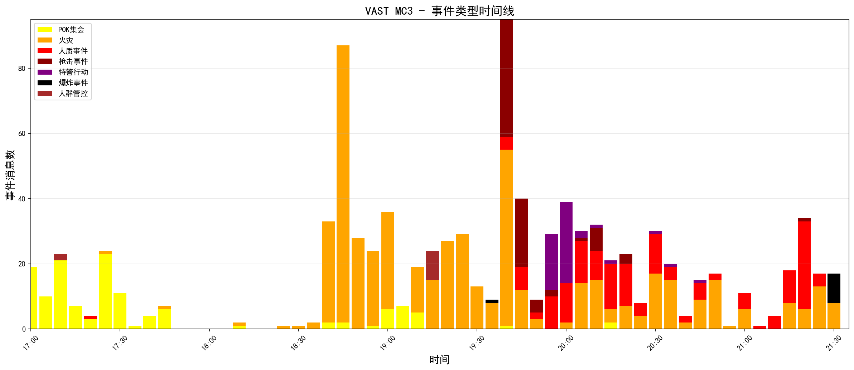
利用可视化分析，描述数据集中不同类型的信息。有意义的事件报告与普通聊天、垃圾信息、其他信息有什么区别？
利用可视化分析来表现和评估公众风险水平在当晚的演变。考虑这种情况可能带来的后果以及可能受影响的人数。
公共风险水平演变：
①17:00-18:30，平均风险维持在0-1区间，最高风险出现数次小幅波动（峰值约4），主要由POK集会和零星火灾事件驱动，处于风险酝酿期。
②18:30起火灾事件急剧增加，风险分数从3快速攀升至4.5，标志着"火灾爆发"阶段的开始，进入风险攀升期。
③19:30-21:30，风险进入
红色警戒区域，先后爆发人
质危机、特警行动、枪击事
件和爆炸事件，最高风险持
续维持在4-5.5高位，处于
高危集中期。
④各类型高风险事件在时间
上存在叠加效应，火灾与人
质危机、枪击与爆炸事件先
后发生，形成复合型危机态
势。
问题一总结：
四类消息特征区分度极高。
1.事件报告依托官方渠道、随突发事件集中发布、用词贴合应急场景，存在匿名发布情况；
2.垃圾信息文本冗长、滥用标签、营销语义突出，全天候均匀发布；
3.闲聊内容简短、发布平稳、体量最少；
4.其余内容各项特征介于中间水平。
问题1
问题2
问题3

Slide 18
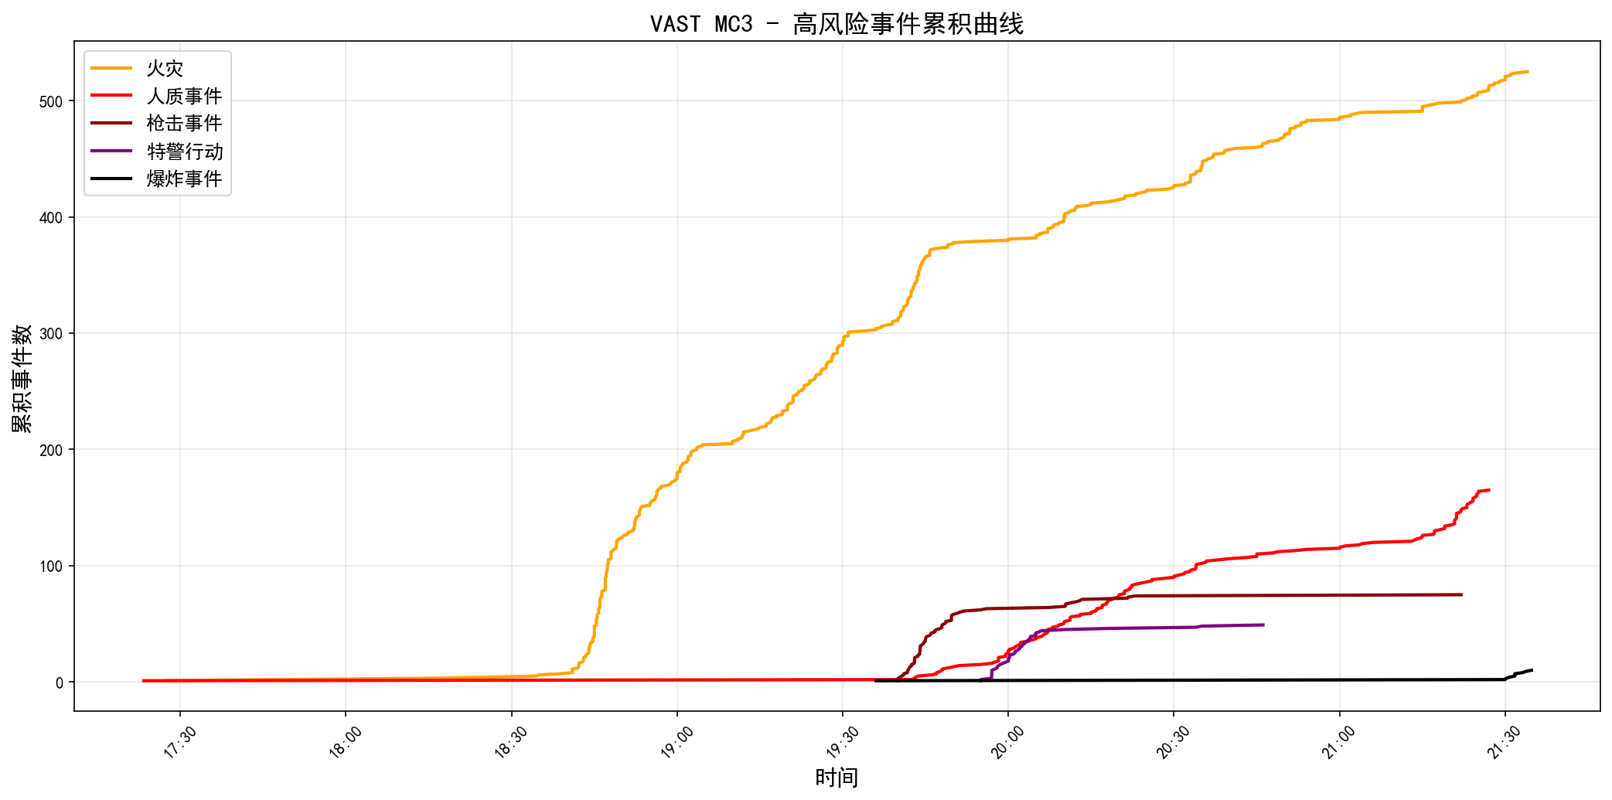
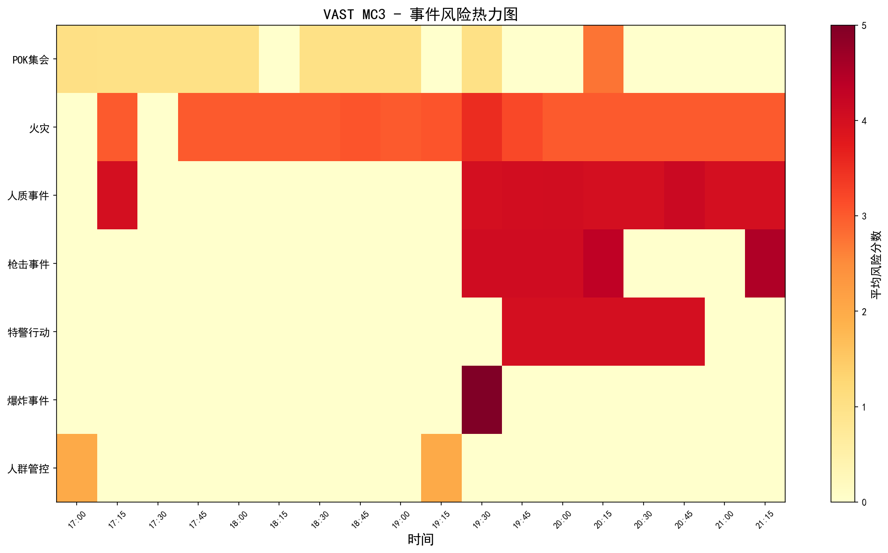
利用可视化分析来表现和评估公众风险水平在当晚的演变。考虑这种情况可能带来的后果以及可能受影响的人数。
类型、风险、时间分析：
①火灾事件数量最多，
累积超过500起，持续
时间最长，风险峰等级高
②人质事件风险等级高，
持续时间超过2小时，与特警行动时段高度重合。
③枪击事件和爆炸事件虽持续时间较短，但突发性强，风险等级最高，表明暴力程度升级。
问题1
问题2
问题3

Slide 19
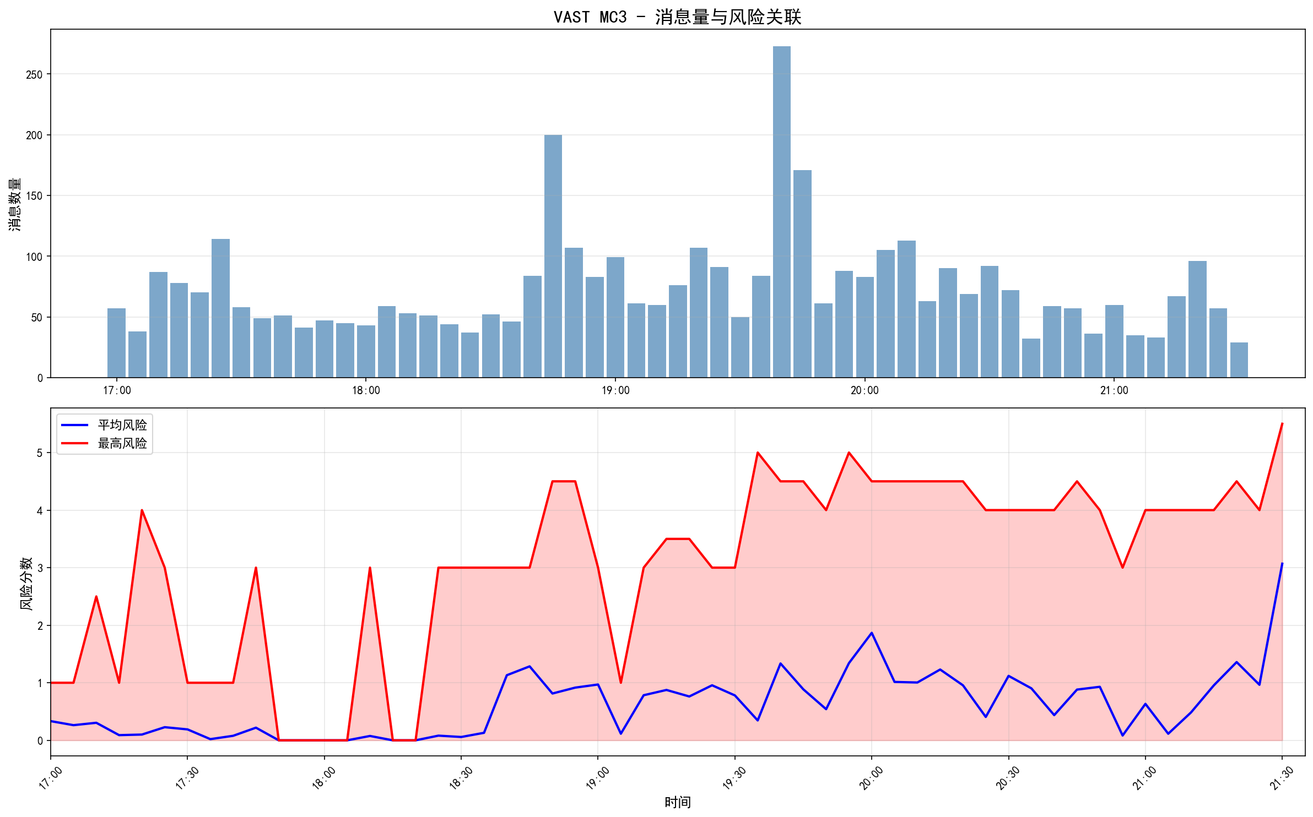
利用可视化分析来表现和评估公众风险水平在当晚的演变。考虑这种情况可能带来的后果以及可能受影响的人数。
消息量与风险关联性：
消息量与风险水平呈现显著正相关，19:30-20:00消息量达到峰值，对应最高风险攀升至5.0。
问题1
问题2
问题3

Slide 20
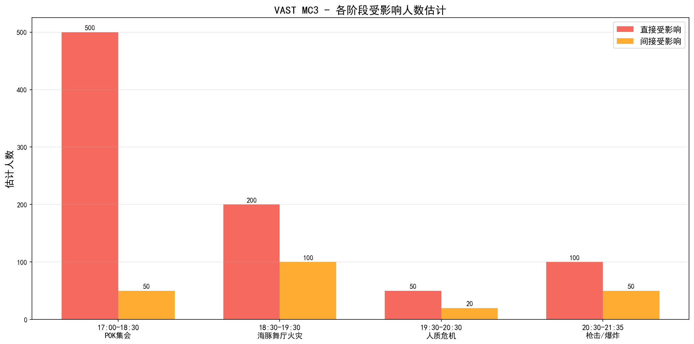
利用可视化分析来表现和评估公众风险水平在当晚的演变。考虑这种情况可能带来的后果以及可能受影响的人数。
后果评估：
①火灾事件累积数量大，可能导致大规模财产损失和人员伤亡。
②人质危机持续时间长，涉及警方与劫持者对峙，存在人质生命安全风险。
③枪击和爆炸事件表明暴力升级，可能引发公众恐慌，受影响人群范围广。
问题1
问题2
问题3

Slide 21
利用可视化分析来表现和评估公众风险水平在当晚的演变。考虑这种情况可能带来的后果以及可能受影响的人数。
总结：
本次突发事件具备突发性、传播性强的特点，易引发人身安全隐患、局部秩序紊乱等一系列问题。当晚19:30-21:00为风险最为严峻的时段，多种高风险事件叠加爆发，形成"火灾+人质+枪击+爆炸"的复合型危机。城区大多数居民受到波及，人流密集区域、事发周边地带受影响程度最深。整体而言，当晚公众风险随应急事件的发展同步起伏，多类可视化数据相互印证，完整还原了风险演变全过程，也直观体现出信息混杂给应急处置带来的额外挑战。
问题二
利用可视化分析来表现和评估公众风险水平在当晚的演变。考虑这种情况可能带来的后果以及可能受影响的人数。
问题1
问题2
问题3

Slide 22
利用可视化分析来表现和评估公众风险水平在当晚的演变。考虑这种情况可能带来的后果以及可能受影响的人数。
总结：
本次突发事件具备突发性、传播性强的特点，易引发人身安全隐患、局部秩序紊乱等一系列问题。当晚19:30-21:00为风险最为严峻的时段，多种高风险事件叠加爆发，形成"火灾+人质+枪击+爆炸"的复合型危机。城区大多数居民受到波及，人流密集区域、事发周边地带受影响程度最深。整体而言，当晚公众风险随应急事件的发展同步起伏，多类可视化数据相互印证，完整还原了风险演变全过程，也直观体现出信息混杂给应急处置带来的额外挑战。
问题三
如果你能派一支第一响应者团队去任何一个地方，你会去哪里？请说明你的理由。如果你必须实时回应事件，而不是事后回应，你的反应会有什么不同？
事后派驻
问题1
问题2
问题3

Slide 23
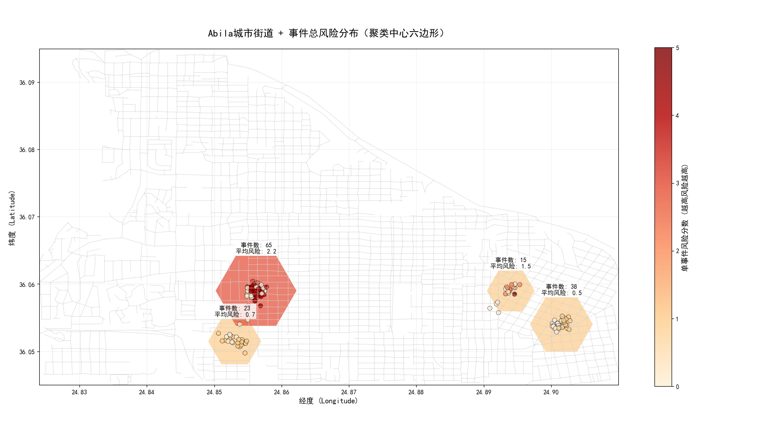
事后派驻
利用可视化分析来表现和评估公众风险水平在当晚的演变。考虑这种情况可能带来的后果以及可能受影响的人数。
总结：
本次突发事件具备突发性、传播性强的特点，易引发人身安全隐患、局部秩序紊乱等一系列问题。当晚19:30-21:00为风险最为严峻的时段，多种高风险事件叠加爆发，形成"火灾+人质+枪击+爆炸"的复合型危机。城区大多数居民受到波及，人流密集区域、事发周边地带受影响程度最深。整体而言，当晚公众风险随应急事件的发展同步起伏，多类可视化数据相互印证，完整还原了风险演变全过程，也直观体现出信息混杂给应急处置带来的额外挑战。
选址决策：优先派往经度24.85-24.86、纬度36.06附近的中西部聚类区域。理由：
①综合风险高：全天汇总图里这里总事件65、平均风险2.2，是全城风险最集中、单事件风险最高的片区。
问题1
问题2
问题3

Slide 24
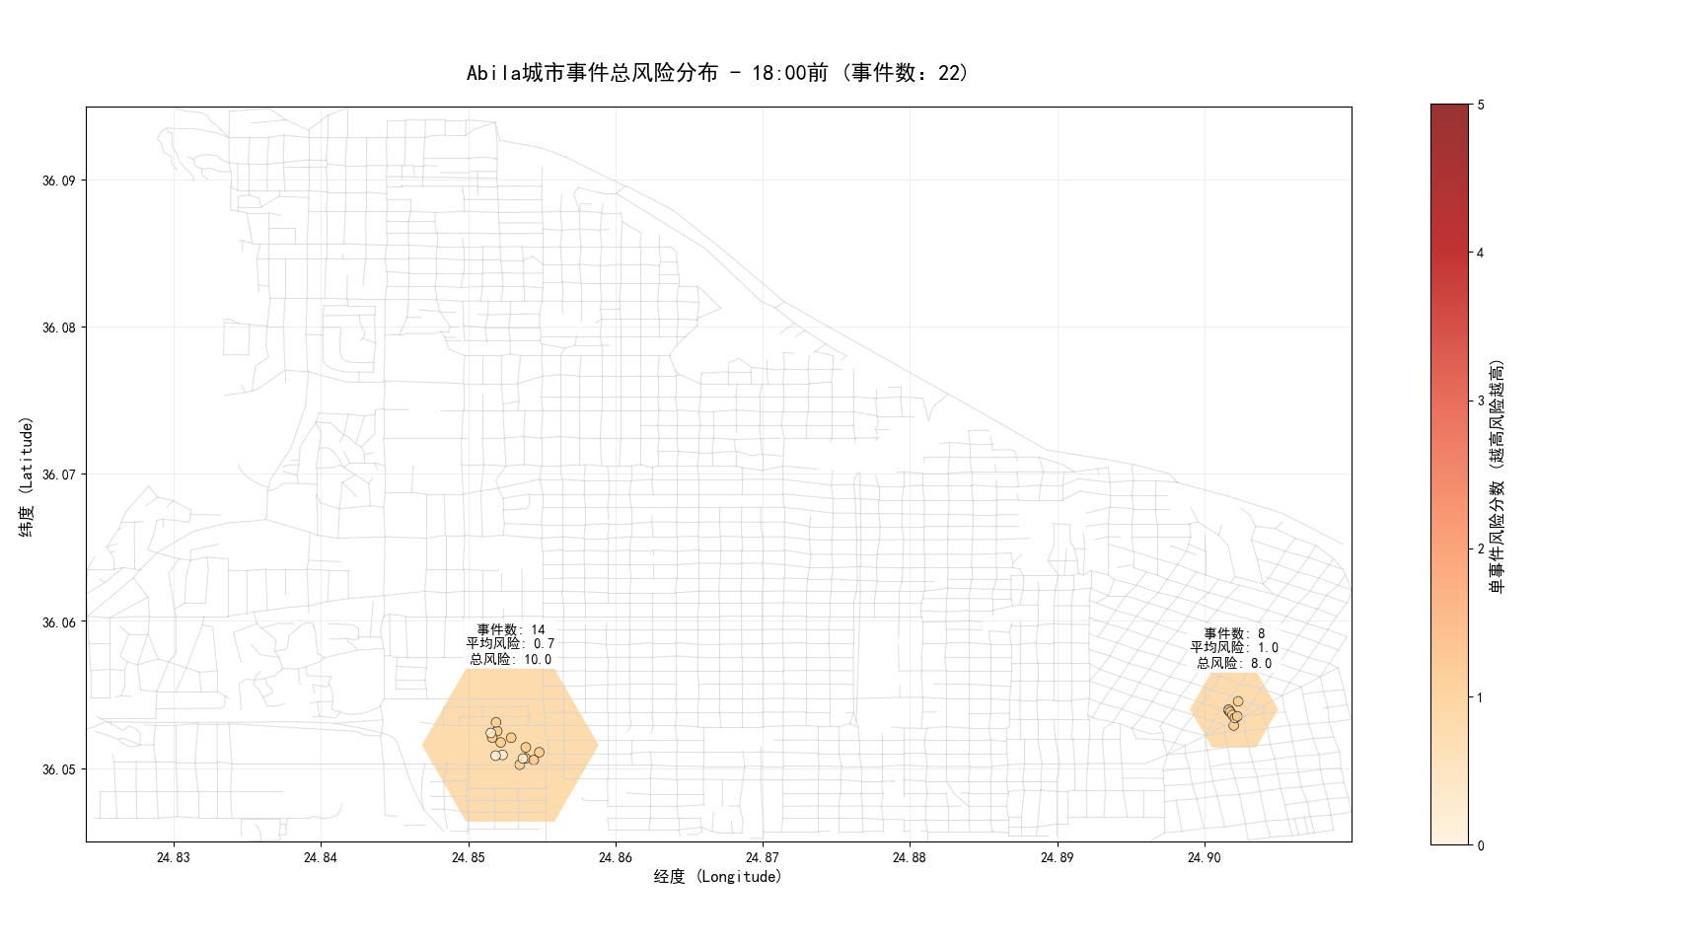
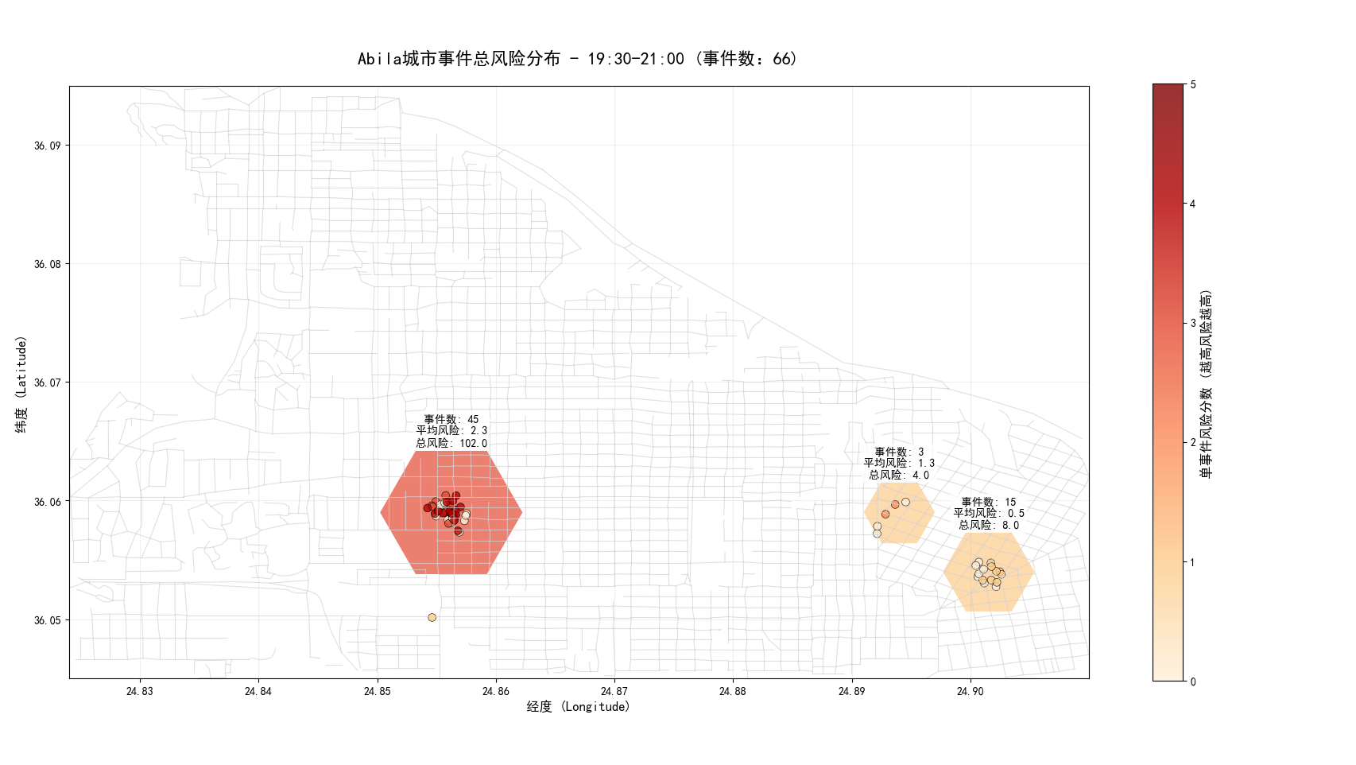
事后派驻
利用可视化分析来表现和评估公众风险水平在当晚的演变。考虑这种情况可能带来的后果以及可能受影响的人数。
总结：
本次突发事件具备突发性、传播性强的特点，易引发人身安全隐患、局部秩序紊乱等一系列问题。当晚19:30-21:00为风险最为严峻的时段，多种高风险事件叠加爆发，形成"火灾+人质+枪击+爆炸"的复合型危机。城区大多数居民受到波及，人流密集区域、事发周边地带受影响程度最深。整体而言，当晚公众风险随应急事件的发展同步起伏，多类可视化数据相互印证，完整还原了风险演变全过程，也直观体现出信息混杂给应急处置带来的额外挑战。
选址决策：优先派往经度24.85-24.86、纬度36.06附近的中西部聚类区域。
理由：
②趋势预判匹配：折线图显示19:30后总风险值陡拉至峰值，该片区正是本轮风险飙升的核心源头，提前布防能拦截绝大多数高风险事件。
③风险增长幅度最大：18:00前该片区仅14起事件、总风险10.0，后续风险量级暴涨，是风险增量最突出的区域，提前派驻能最大化降低后续整体损失。
问题1
问题2
问题3

Slide 25
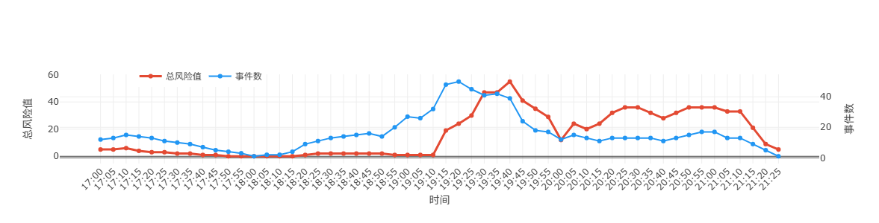
事后派驻
实时响应
18:00 本作答中取三个时间点
利用可视化分析来表现和评估公众风险水平在当晚的演变。考虑这种情况可能带来的后果以及可能受影响的人数。
18:00决策：东西两片风险平稳偏低，可分少量人力兼顾两片常规点位。
问题1
问题2
问题3

Slide 26
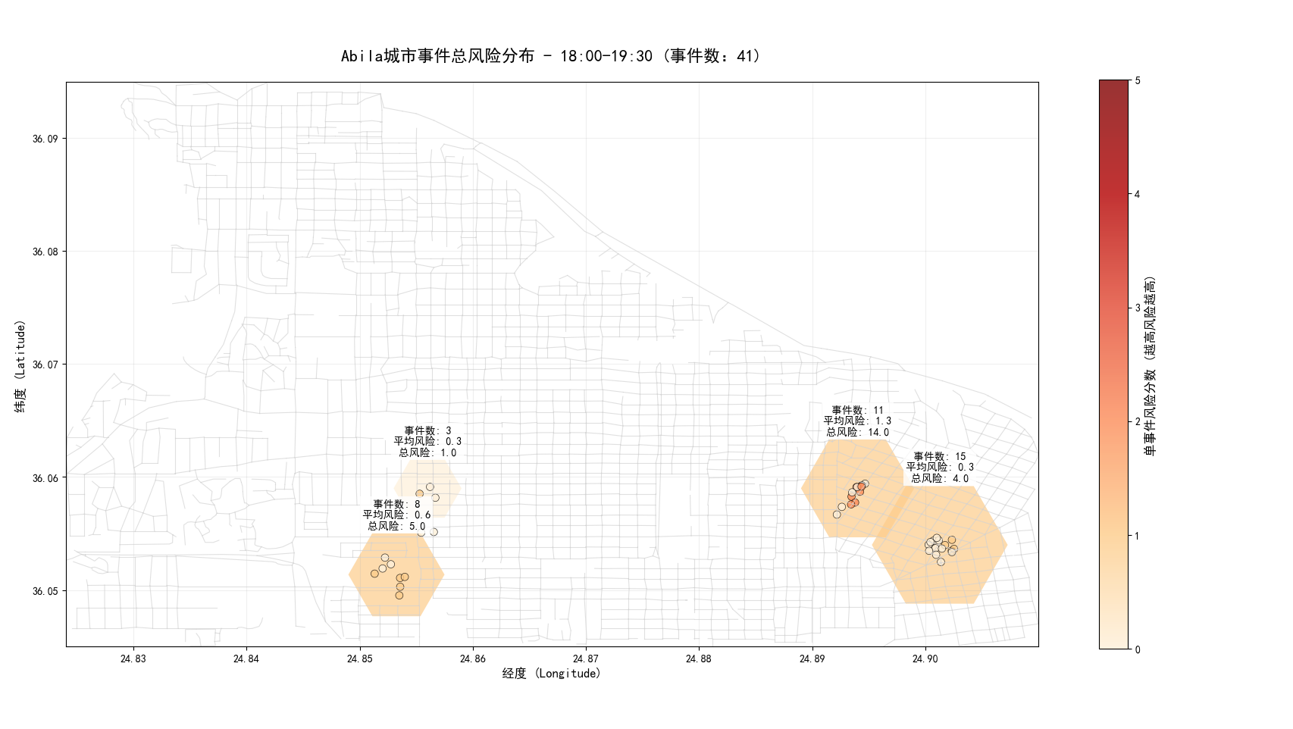
事后派驻
实时响应
19:30
利用可视化分析来表现和评估公众风险水平在当晚的演变。考虑这种情况可能带来的后果以及可能受影响的人数。
19:30决策：东部片区风险开始抬升，逐步增派力量向该区域倾斜
问题1
问题2
问题3

Slide 27
实时响应
21:00
21:00决策：风险出现二次波动，需保留主力在核心区，分小部分人手兼顾东部两个次级热点的零星事件。
问题1
问题2
问题3

Slide 28
感谢观看

